Slide 1
Общероссийская
общественная организация
«Союз охраны птиц России»
ФГБУ “ВНИИ Экология”
Минприроды России
О совершенствовании и практике применения
нормативных (правовых, отраслевых и ведомственных) актов
в области обеспечения орнитологической безопасности
электросетевых объектов в России
Салтыков А.В., к.б.н.
Вице-президент Союза охраны птиц России,
руководитель проекта «Птицы и ЛЭП»
с.н.с. ФГБУ “ВНИИ Экология” Минприроды России
(aves-pl@mail.ru)
IХ Международную конференцию по изучению и охране
хищных птиц
«ДНЕВНЫЕ ХИЩНЫЕ ПТИЦЫ И СОВЫ
СЕВЕРНОЙ ЕВРАЗИИ: ИЗУЧЕНИЕ И ОХРАНА»
Астраханский государственный заповедник,
24-27.09.2024г.

Slide 2
Госзадание Минприроды России
Всероссийскому НИИ охраны окружающей среды
(ФГБУ «ВНИИ Экология») на 2023 – 2024 годы
Тема НИОКР: «Комплексная оценка эффективности применяемых птицезащитных устройств для воздушных линий электропередачи и открытых распределительных устройств подстанций в местах пролёта и гнездования редких видов птиц»
Анализ законодательства и нормативно-методических материалов по защите птиц на ЭСО;
Выявление приоритетных регионов с птицеопасными ЭСО;
Определение модельных участков для оценки эффективности птицезащитных устройств;
Систематизация ЭСО по степени орнитологической опасности;
Анализ конструкций ПЗУ, применяемых на электросетевых объектах в России;
Проведение натурных испытаний ПЗУ на базе Русского соколиного центра ВНИИ Экология;
Подготовка актуализированных информационно-аналитических и научно-методических материалов по оценке эффективности ПЗУ на участках обитания редких видов птиц, прежде всего семейства соколиных.

Slide 3
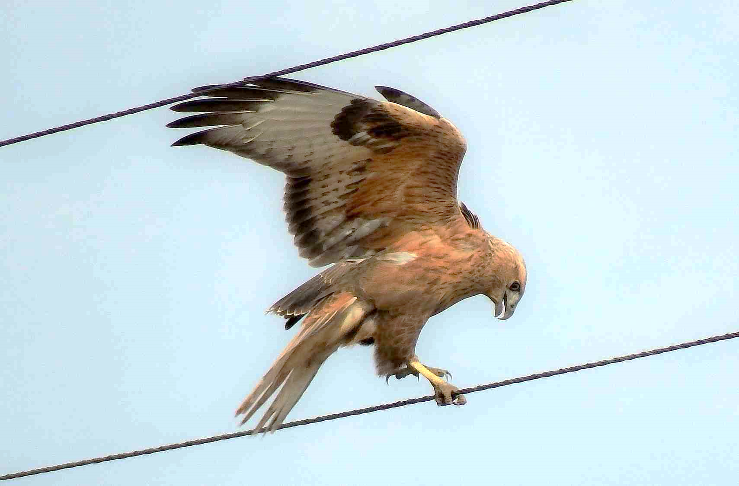
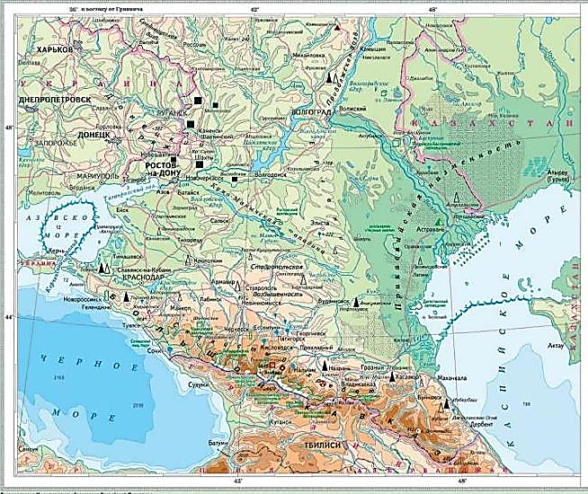
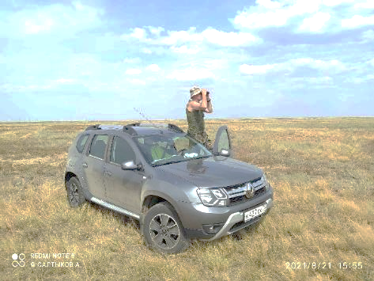
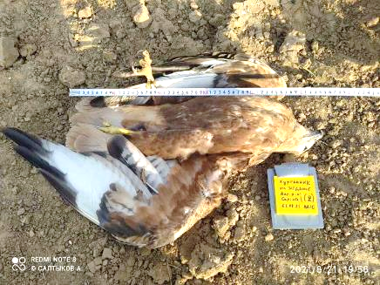
ВЫЯВЛЕНИЕ ОЧАГОВ ГИБЕЛИ РЕДКИХ ПТИЦ НА ЛЭП
И ОЦЕНКА ЭФФЕКТИВНОСТИ ПЗУ (2021-2022, 2024)
Саратовская область –
31 степной орёл и 2 курганника
Волгоградская область –
19 степных орлов, 10 курганников
Астраханская область –
86 степных орлов, 9 орланов и др.
Республика Калмыкия –
10 степных орлов, 4 курганника и др.
При проведении орнитологического обследования ЛЭП (ВЛ 10 кВ) в четырёх степных субъектах РФ были обнаружены останки 594 птиц, относящиеся к 27 видам (8 видов из Красной книги РФ и 2 вида из региональных Красных книг – всего 248 особей).
Более половины (55,72%, 331 особь) составили останки хищных птиц, относящиеся к 11 видам.
На долю степных орлов приходится 146 особей (24,58%) (1/4 часть всего числа останков).

Slide 4
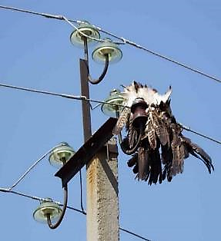
Показатели гибели птиц на ЛЭП в 2021 г.
Свыше 40 % (41,75%) от общего числа погибших птиц составили птицы краснокнижных видов (всего 248 особей)!

Slide 5
№ пп | Виды птиц | Количество особей | Показатели гибели птиц на ЛЭП по регионам
 |  |  | Саратовская область | Волгоградская обл. | Астраханская обл. | Респ. Калмыкия
1 | Лебедь sp. | 1 | - | 1 | - | -
2 | Чёрный коршун | 19 | 6 | 3 | 3 | 7
3 | Канюк | 21 | 4 | 9 | 4 | 4
4 | Курганник | 20 | 2 | 10 | 4 | 4
5 | Змееяд | 2 | - | 1 | 1 | -
6 | Степной орёл | 146 | 31 | 19 | 86 | 10
7 | Орёл-могильник | 3 | - | - | - | 3
8 | Орёл. Sp. | 4 | - | - | 2 | 2
9 | Орлан-белохвост | 9 | - | - | 9 | -
10 | Чеглок | 1 | - | 1 | - | -
11 | Кобчик | 5 | 1 | 4 | - | -
12 | Пустельга обыкновенная | 98 | 51 | 31 | 6 | 10
13 | Филин | 2 | - | - | 2 | -
14 | Ушастая сова | 1 | - | - | 1 | -
15 | Вяхирь | 1 | - | 1 | - | -
16 | Клинтух | 3 | 2 | - | 1 | -
17 | Удод | 2 | - | 1 | 1 | -
18 | Стрепет | 24 | 2 | - | - | 22
19 | Белокрылый жаворонок | 2 | 1 | - | - | 1
20 | Жаворонок sp. | 11 | 4 | 2 | 3 | 2
21 | Конёк sp. | 1 | - | - | 1 | -
22 | Обыкновенный скворец | 16 | 3 | 10 | 3 | -
23 | Сорока | 34 | 20 | 11 | 3 | -
24 | Галка | 24 | 11 | 10 | - | 3
25 | Грач | 98 | 58 | 40 | - | -
26 | Серая ворона | 22 | 9 | 10 | 2 | 1
27 | Ворон | 15 | 1 | 11 | 3 | -
28 | Камека-плясунья | 7 | 6 | 1 | - | -
29 | М.в. sp. | 2 | 1 | - | 1 | -
 | ИТОГО | 594 | 213 | 176 | 136 | 69

Slide 6
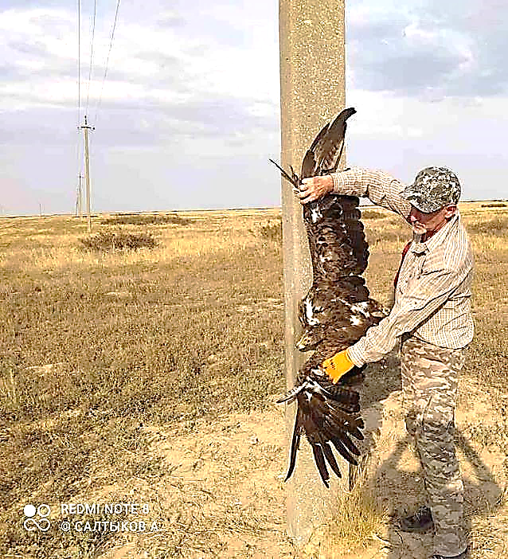
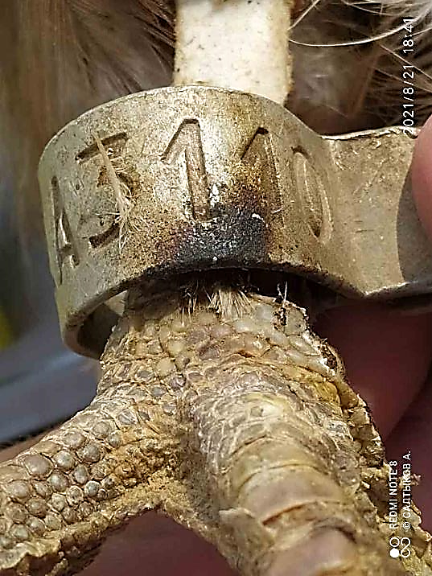
САРАТОВСКАЯ ОБЛАСТЬ, Александрово-Гайский район
Выявлено два участка гибели 32 краснокнижных птиц (30 степных орлов и 2 курганника) от электротока на ЛЭП 10 кВ

Slide 7
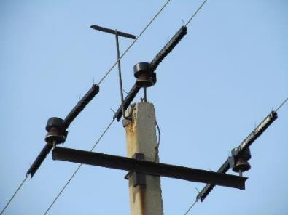
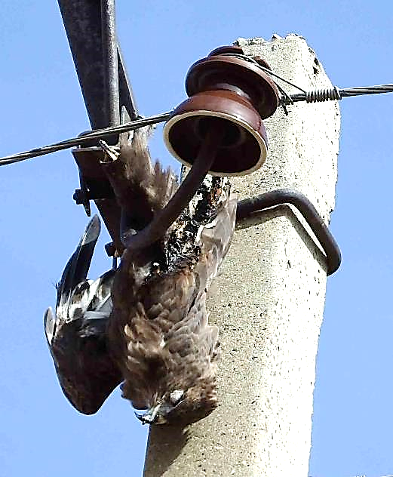
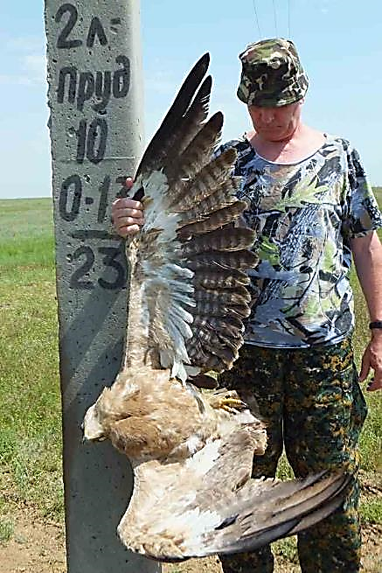
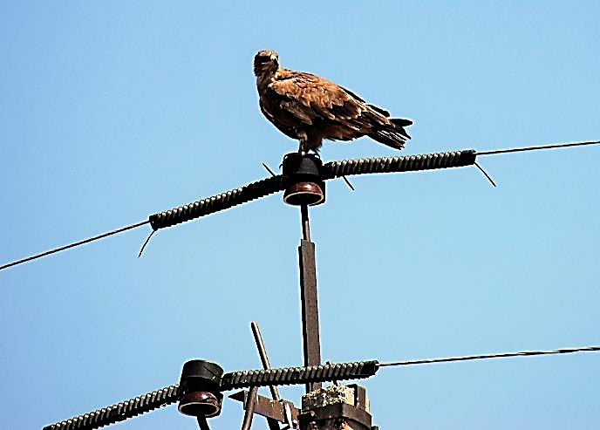
ВОЛГОГРАДСКАЯ ОБЛАСТЬ,
Палласовский район (Приэльтонье)
ЛЭП частично оснащены ПЗУ
В результате проведённого орнитологического обследования в Заволжье обнаружены останки 32 особей краснокнижных птиц (Кр. кн. РФ), в т.ч.: степной орёл – 19, курганник – 10, кобчик – 2, змееяд – 1 (приложение 1). При этом в Палласовском районе выявлен участок аномально высокой частоты гибели хищных краснокнижных птиц от электрического тока на воздушных линиях электропередачи ВЛ 6-10 кВ. Наряду с краснокнижными, гибнут птицы других видов (из хищных – обыкновенные канюки /фото/, пустельги, врановые и др.)

Slide 8
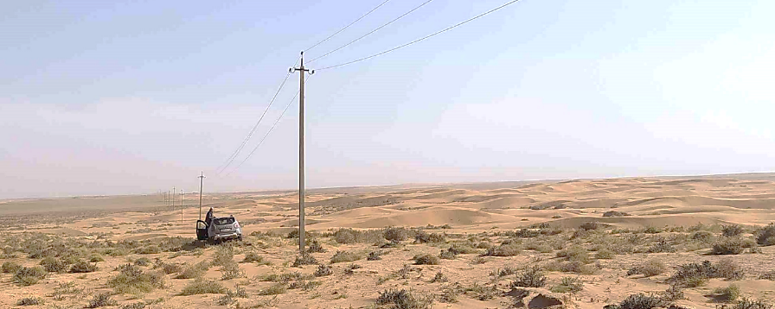
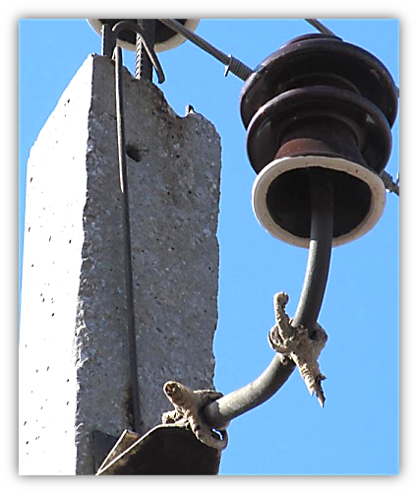
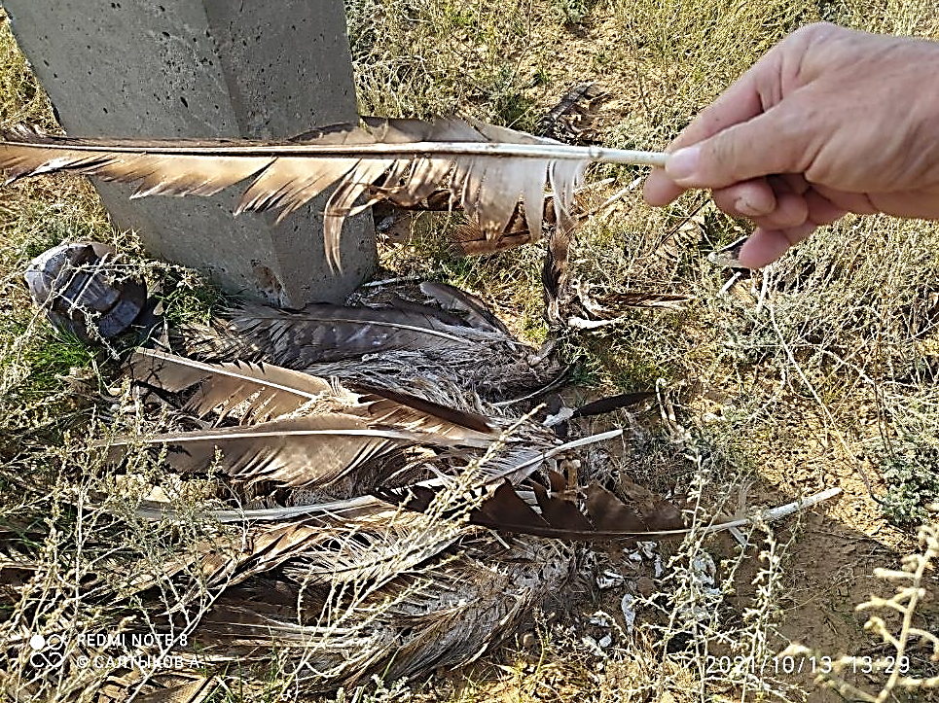
АСТРАХАНСКАЯ ОБЛАСТЬ, Ахтубинский и Харабалинский районы
В период с 10 по 16 октября 2021 года в заволжских районах Астраханской области обнаружены останки значительного количества краснокнижных птиц – степных орлов, орланов-белохвостов, курганников и др., всего 107 особей, относящихся к 8 видам).

Slide 9
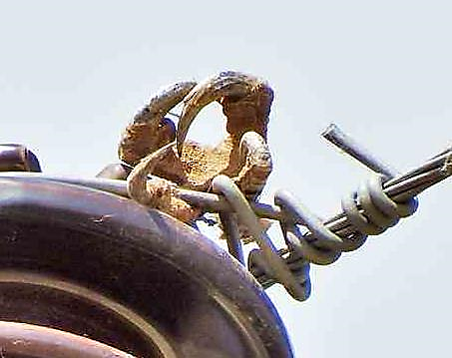
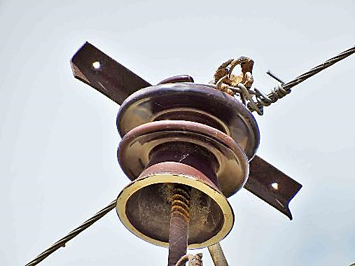
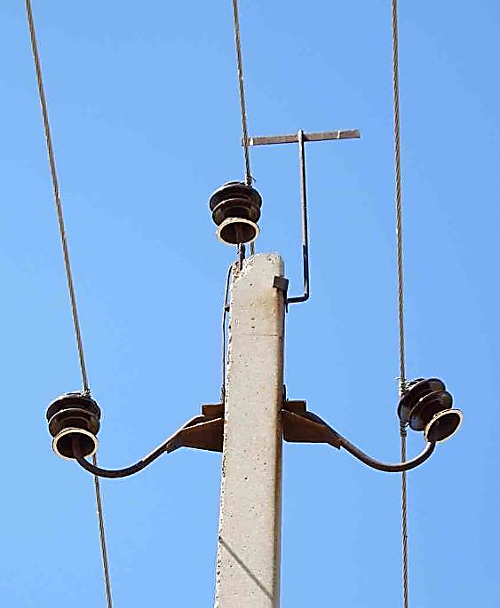
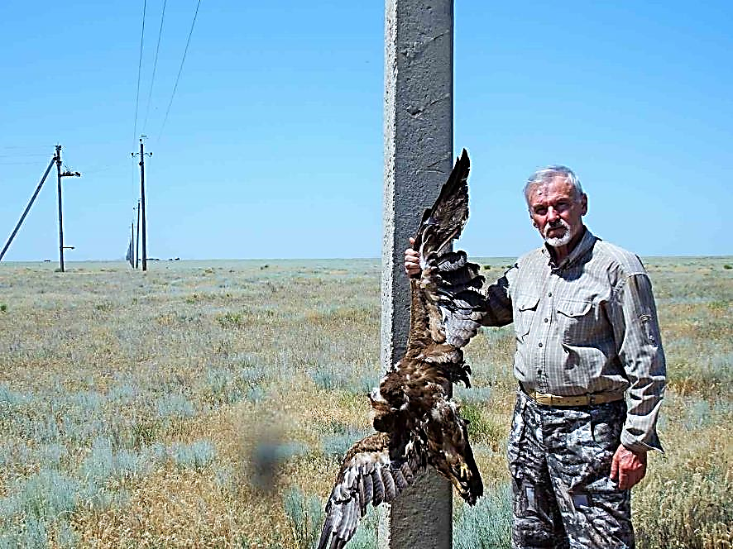

Slide 10
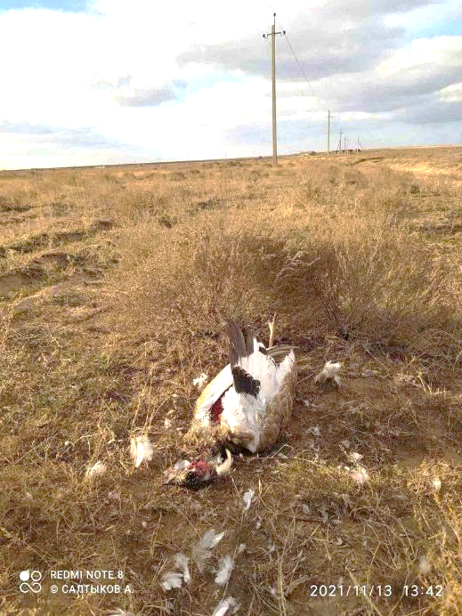
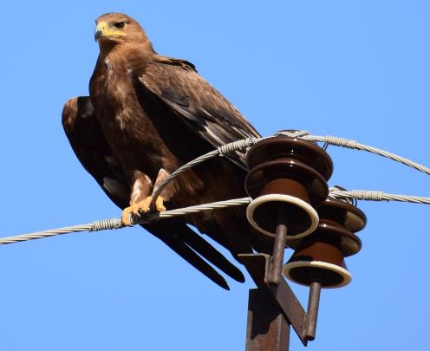
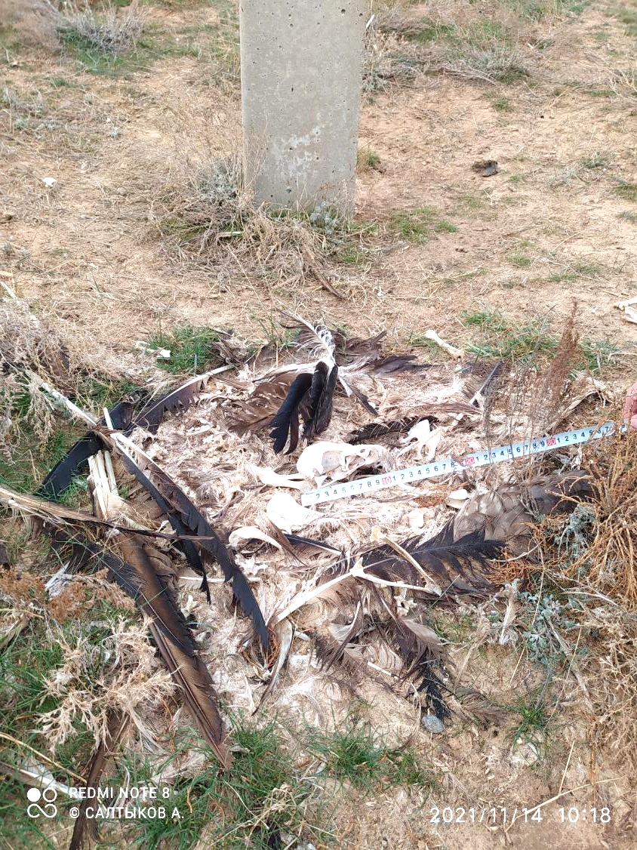
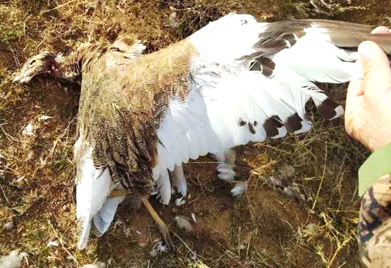
РЕСПУБЛИКА КАЛМЫКИЯ
В результате проведённого обследования ЛЭП были обнаружены останки 48 особей краснокнижных птиц (Кр. кн. РФ и Кр. кн. Респ. Калм.), в т.ч.: степной орёл – 10, орёл-могильник – 3, орёл sp. - 2, курганник – 4, чёрный коршун – 7, стрепет - 22

Slide 11
ОСНОВНЫЕ РЕГЛАМЕНТИРУЮЩИЕ АКТЫ
ФЗ от 24 апреля 1995 года N 52-ФЗ «О животном мире» (ст. ст. 22-24, 28);
Постановление Правительства РФ от 13 августа 1996 г. N 997 "Об утверждении Требований по предотвращению гибели объектов животного мира при осуществлении производственных процессов, а также при эксплуатации транспортных магистралей, трубопроводов, линий связи и электропередачи«.
"Кодекс Российской Федерации об административных правонарушениях" от 30.12.2001 N 195-ФЗ (СТ. 8.35) (с изм. и доп., вступ. в силу с 08.09.2024)
ст. 8.35 «… действия (бездействие), которые могут привести к гибели, сокращению численности либо нарушению среды обитания … животных…, занесенных в Красную книгу Российской Федерации, влекут наложение административного штрафа на юридических лиц - от пятисот тысяч до одного миллиона рублей.
(!) Касается не только владельцев ЛЭП, но и должностных лиц контролирующих и иных органов в сфере охраны животного мира.
Стратегия сохранения редких и находящихся под угрозой исчезновения видов животных, растений и грибов в Российской Федерации на период до 2030 года (утв. Распоряжением Правительства РФ от 17 февраля 2014 г. N 212-р), Гл. VI. «Основные мероприятия по сохранению редких и находящихся под угрозой исчезновения видов животных, растений и грибов».

Slide 12
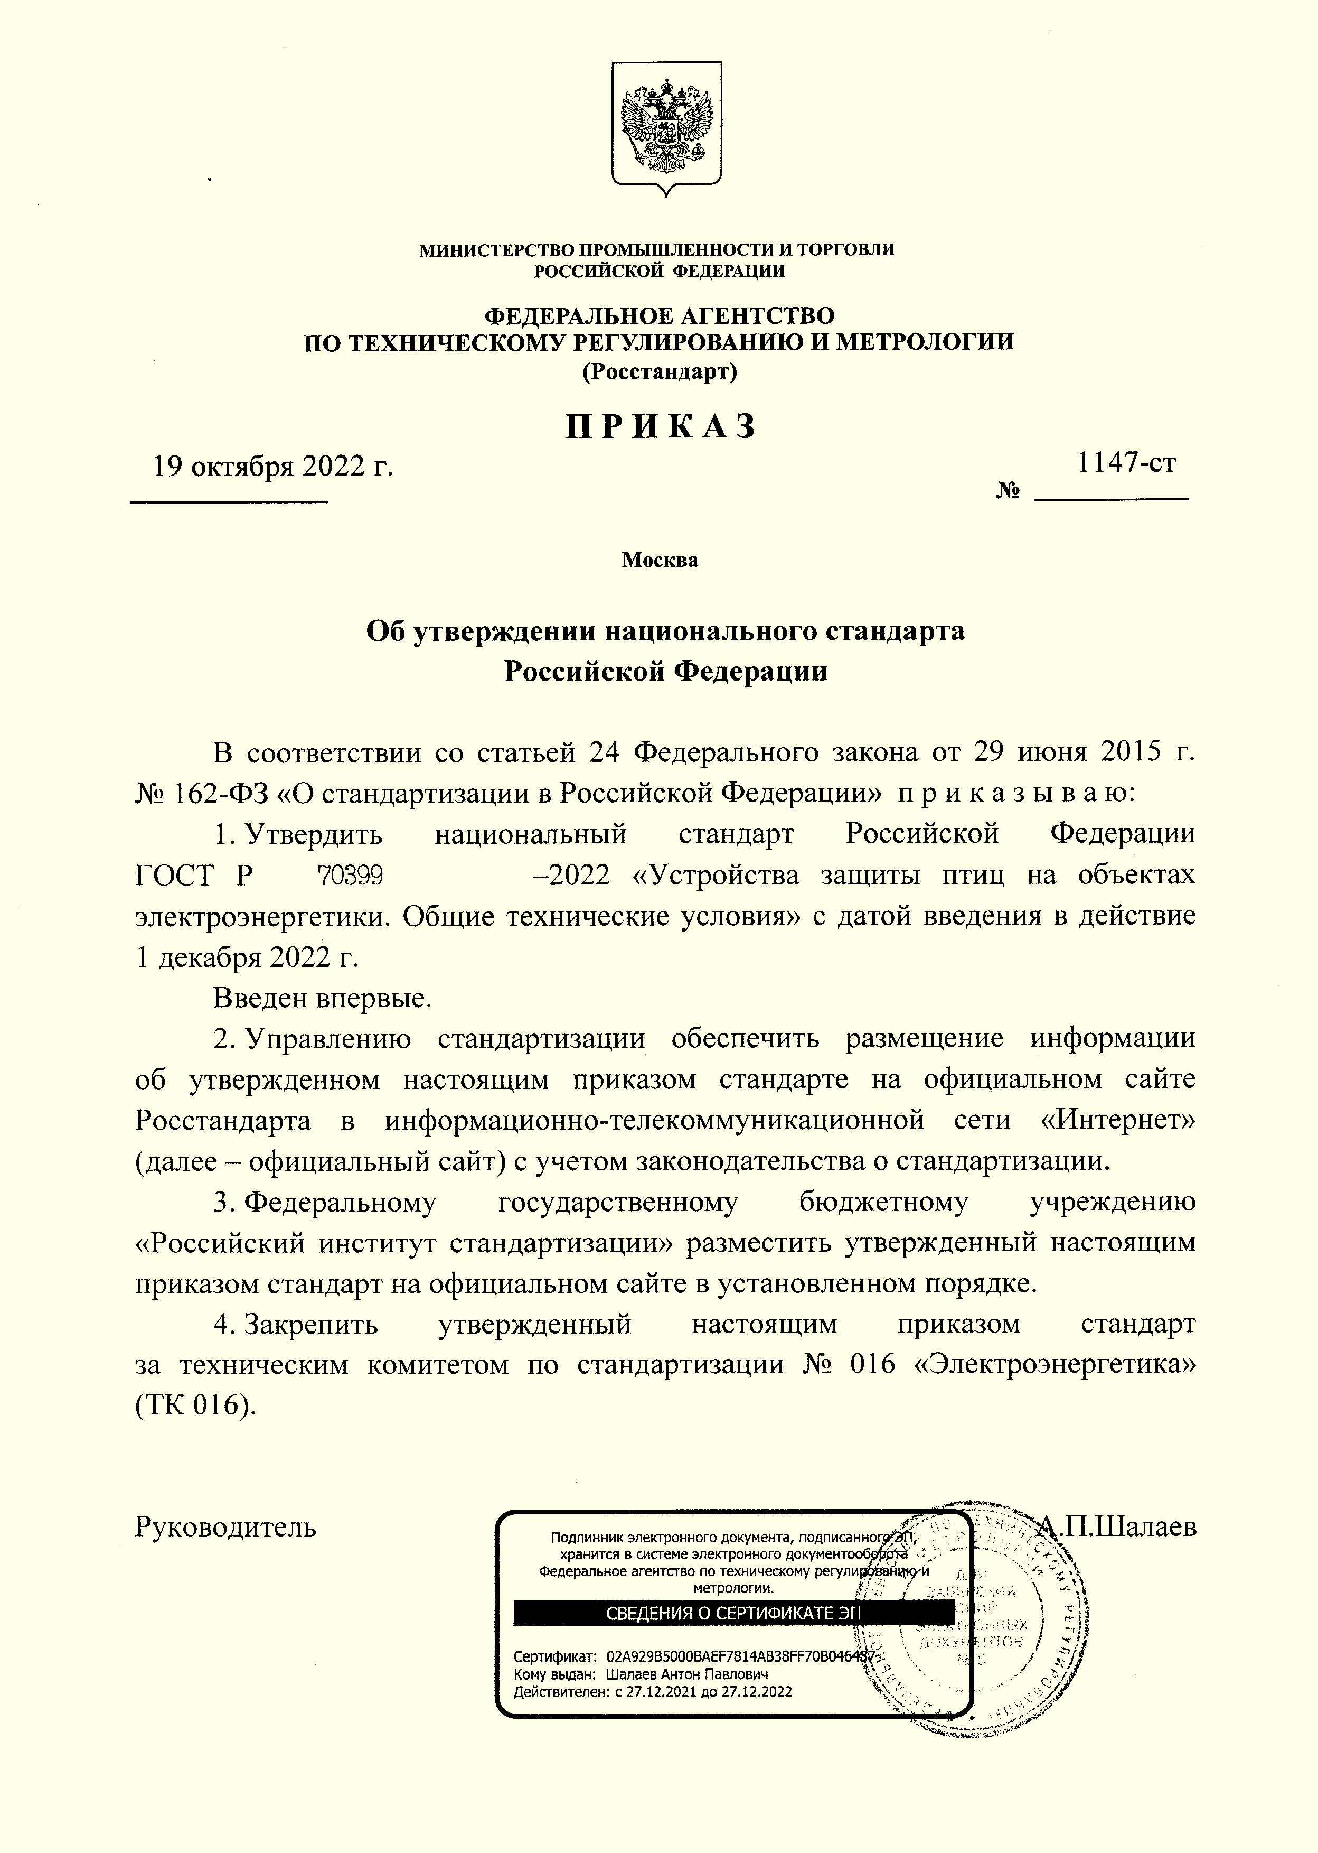
Национальный стандарт Российской едерации ГОСТ Р 70399 – 2022 «Устройства защиты птиц на объектах электроэнергетики. Общие технические условия» Введён в действие с 01 декабря 2022 года.
4.1.2 ПЗУ должны обеспечивать свое функциональное назначение – эффективную защиту птиц от поражения электрическим током на ВЛ и оборудовании ПС, травмирования птиц об элементы ВЛ, и/или защиту ВЛ, и оборудования ПС от негативного воздействия продуктов жизнедеятельности птиц.
4.4.3 Конструкции ПЗУ должны учитывать строение и размеры птиц, для защиты которых они предназначены. Назначение и область применения ПЗУ определяется изготовителем.

Slide 13
КЛАССИФИКАЦИЯ ПТИЦЕЗАЩИТНЫХ УСТРОЙСТВ И ПРИСПОСОБЛЕНИЙ ДЛЯ ЭЛЕКТРОУСТАНОВОК (ЭСО)
По объекту защиты
Защита птиц от негативного воздействия ВЛ и ПС
Защита ВЛ и ПС от птиц
По целевому назначению (тип ПЗУ)
ПЗУ антиприсадочного типа (ПЗУ- А)
ПЗУ изолирующего типа (ПЗУ- И)
ПЗУ насестного типа (ПЗУ- Н)
ПЗУ барьерного типа (ПЗУ- Б)
ПЗУ маркерного типа (ПЗУ- М)
ПЗУ гнездообразующего типа (ПЗУ- Г)
ПЗУ комбинированные (ПЗУ- К)
По принципу действия конструкции
статические
динамические
По механизму действия на объект
(электрические, акустические, визуальные, химические, биологические отпугиватели)
ПРОБЛЕМА
Отсутствует тип ПЗУ-«ПГ» (предотвращение гнездования),
предусмотрен п. 34 Требований по предотвращению гибели
объектов животного мира при осуществлении производственных процессов, а также при эксплуатации транспортных магистралей, трубопроводов, линий связи и электропередачи. – утв. Пост. Прав. РФ от 13 августа 1996 года N 997 в ред. от 13 марта 2008 г.:
34. Линии электропередачи, опоры и изоляторы должны оснащаться специальными птицезащитными устройствами, в том числе препятствующими птицам устраивать гнездовья в местах, допускающих прикосновение птиц к токонесущим проводам.
ГОСТ Р 70399 – 2022 «Устройства защиты птиц на объектах электроэнергетики. Общие технические условия».

Slide 14
ИТОГИ ОЦЕНКИ ЭФФЕКТИВНОСТИ ПЗУ
ОТСУТСТВИЕ КОНСТРУКЦИЙ ПЗУ, ПОЛНОСТЬЮ УДОВЛЕТВОРЯЮЩИХ ТРЕБОВАНИЯМ законодательства о недопустимости гибели краснокнижных животных :
ФЗ «О ЖИВОТНОМ МИРЕ» (Ст. 24 Охрана редких и находящихся под угрозой исчезновения объектов животного мира - «Действия, которые могут привести к гибели, сокращению численности или нарушению среды обитания объектов животного мира, занесенных в Красную книгу Российской Федерации, Красную книгу субъекта Российской Федерации, не допускаются»;
КоАП РФ, ст. 8.35 «… действия (бездействие), которые могут привести к гибели, сокращению численности либо нарушению среды обитания … животных…, занесенных в Красную книгу Российской Федерации, влекут наложение административного штрафа на юридических лиц - от пятисот тысяч до одного миллиона рублей.

Slide 15
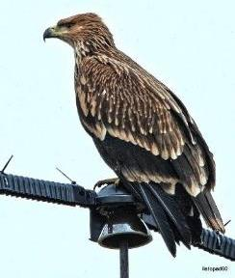
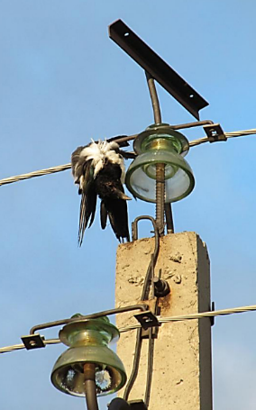
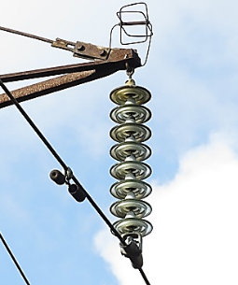
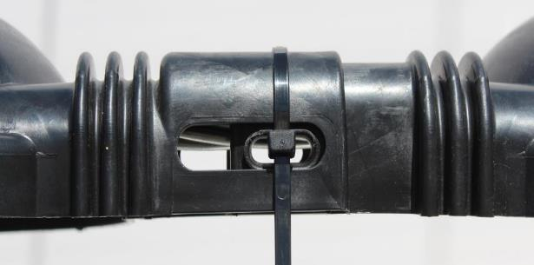
ПРОБЛЕМА ИСПОЛЬЗОВАНИЯ НЕЭФФЕКТИВНЫХ И ПТИЦЕОПАСНЫХ (запрещённых) ПЗУ
АПЗУ «Беличье колесо»
ПЗУ- «И» с неизолированными
монтажными прорезями
Неизолированная
металлическая присада

Slide 16
АНТИПРИСАДОЧНЫЕ ПЗУ ИЗ РАСПЛЕТЁННОГО ТРОСА
НЕЭФФЕКТИВНЫ И ТРАВМООПАСНЫ (запрещены к применению!)

Slide 17
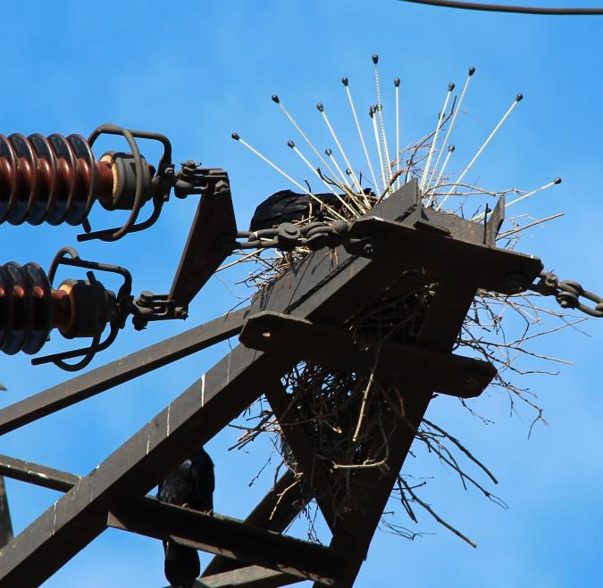
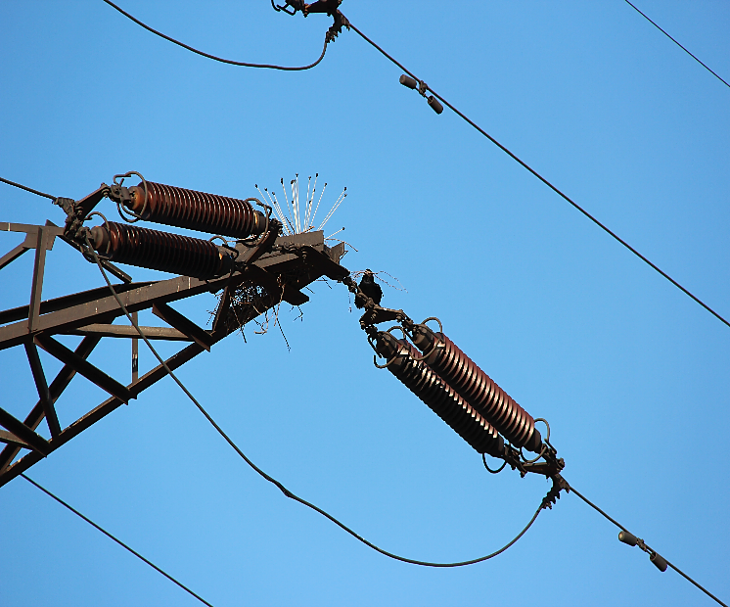
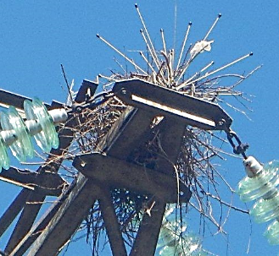
АПЗУ – «ЕЖ», «МЕТЛА» не препятствуют посадке и гнездованию птиц
Грачи вьют гнёзда, вплетая ветки в спицы ПЗУ
ПЗУ-А = ПЗУ-Г

Slide 18
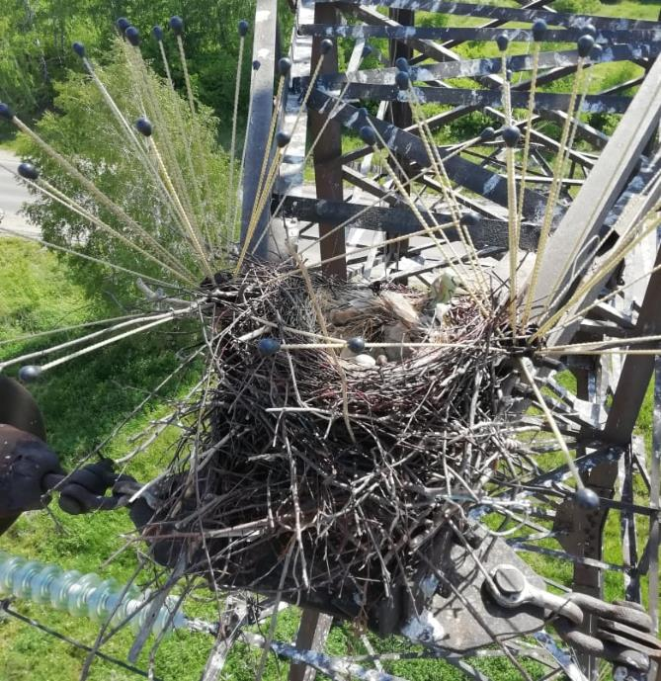
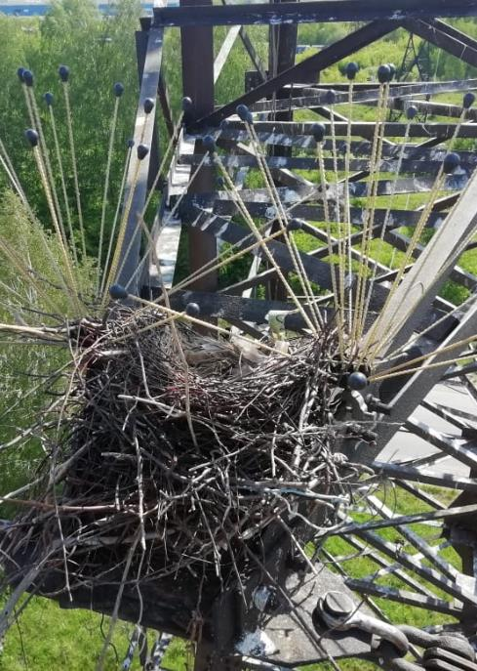

Slide 19
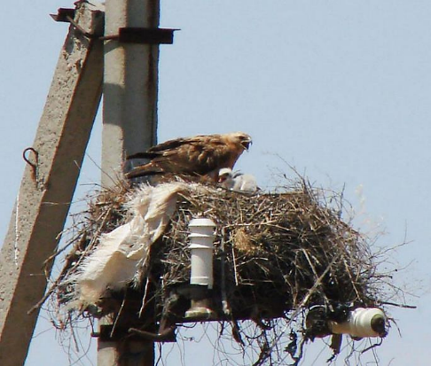
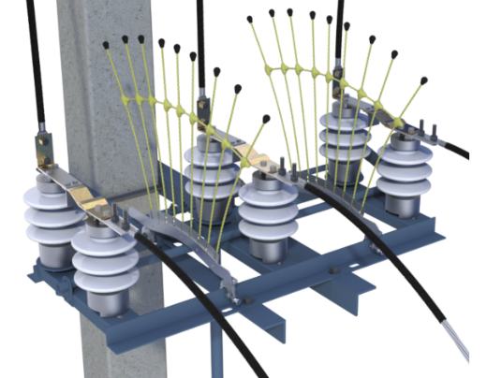
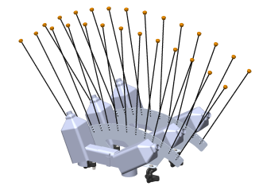
ПЗУ-А (ПЗУ-Н + ПЗУ-Г)
Конструкция РЛНД-10 привлекает птиц
Противоречие: снижается опасность для птиц (ПЗУ-И), но повышается доступность для гнездования птиц

Slide 20
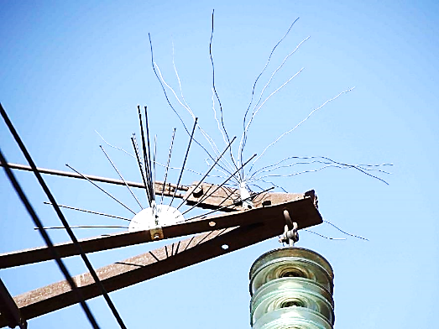
Проволочное АПЗУ
в составе гнезда
Содержание проволоки в гнезде курганников и ряда других птиц может составлять 30 – 40 % и более (до 90% у врановых).

Slide 21
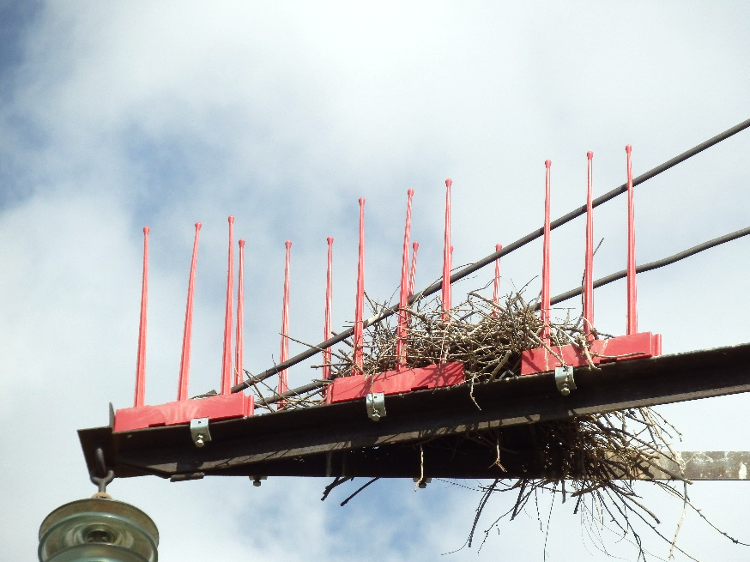
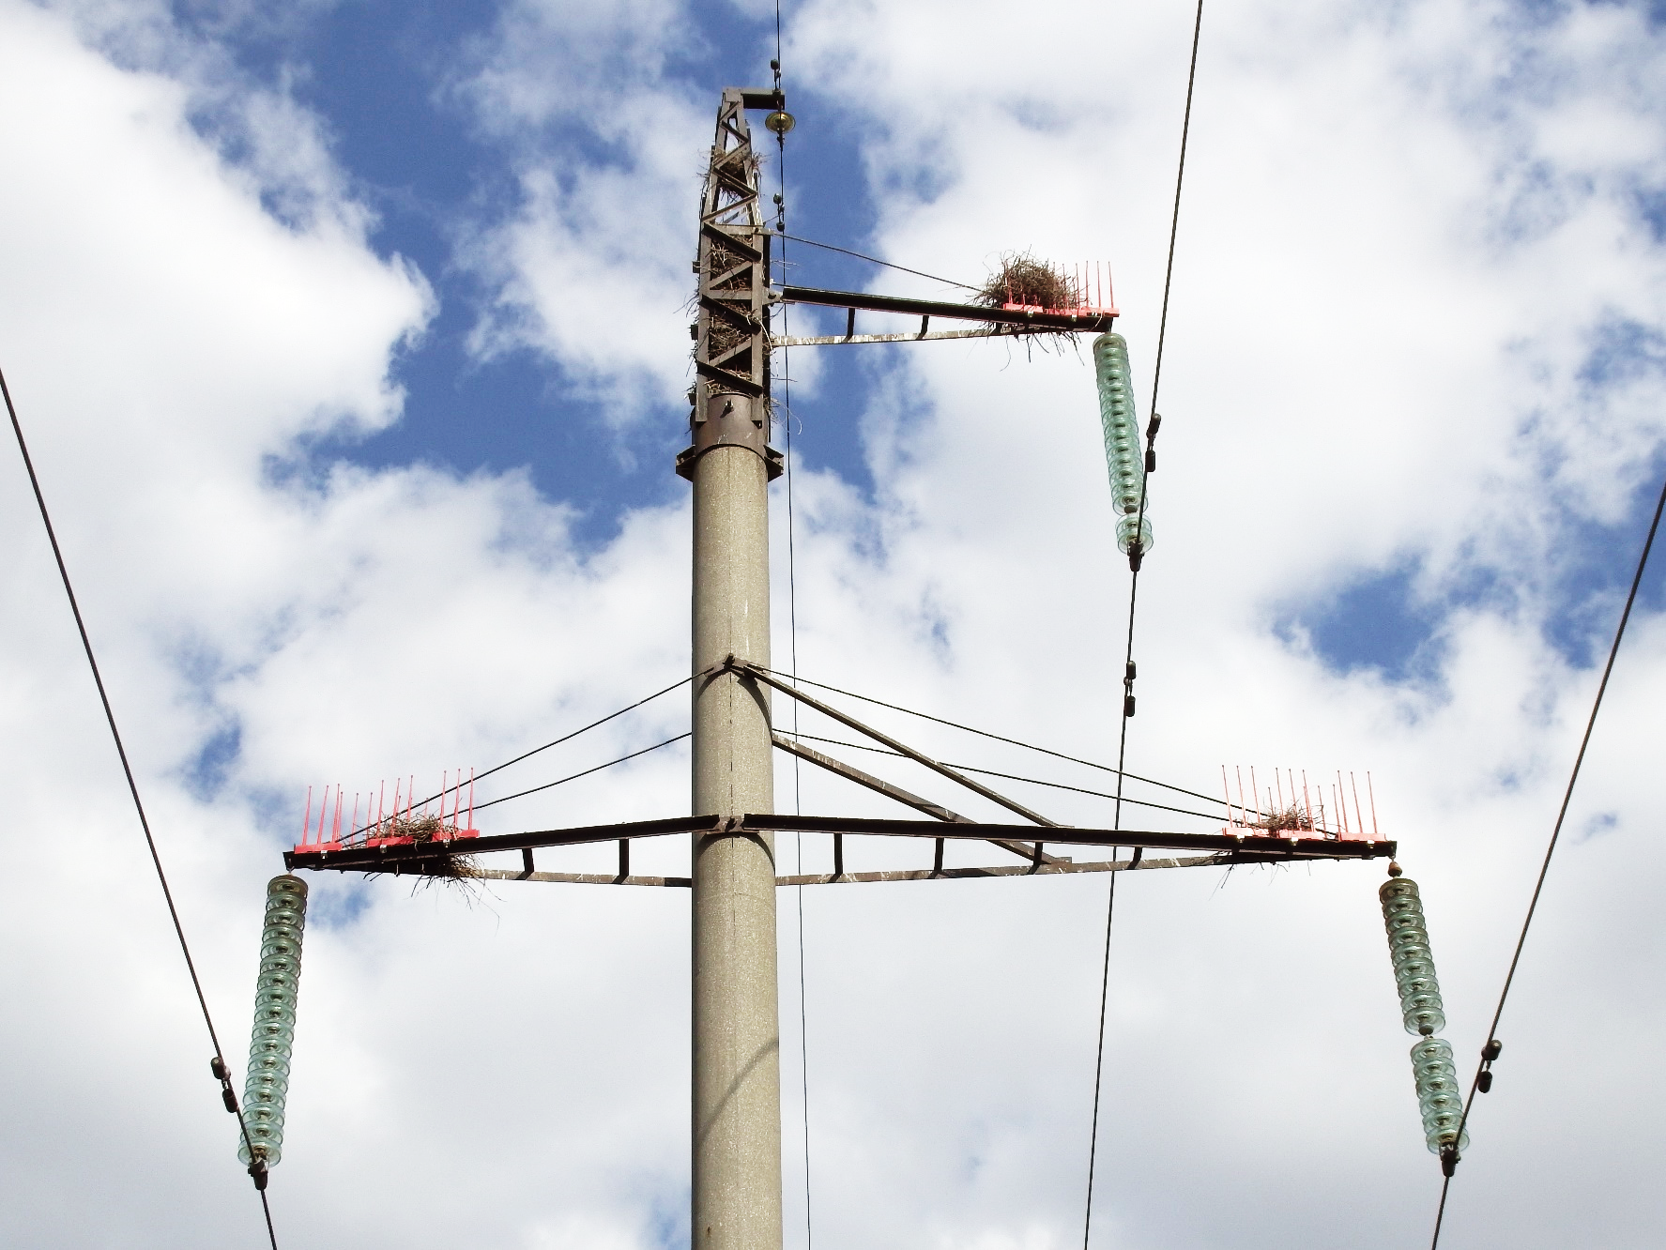

Slide 22
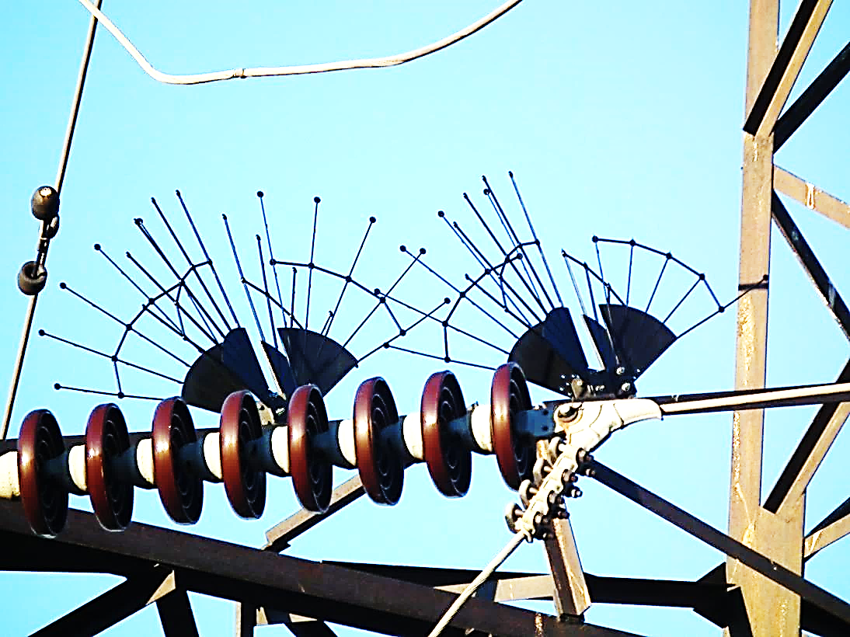

Slide 23
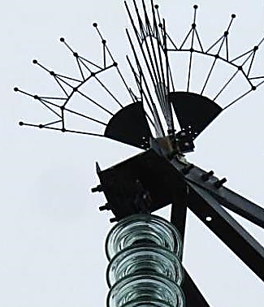
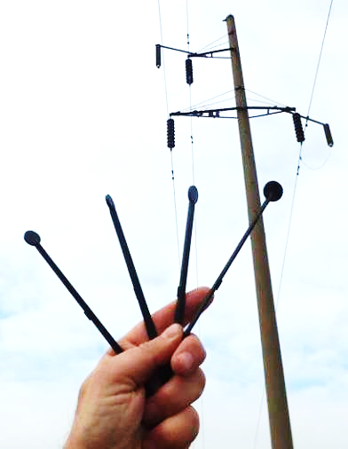
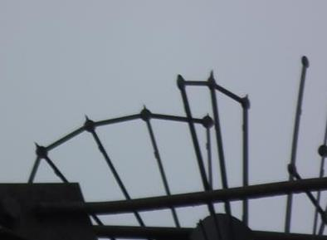
ПОЛОЖИТЕЛЬНАЯ ПРАВТИКА ПРИВЕДЕНИЯ КОНСТРУКЦИИ ПЗУ
В СООТВЕТСТВИЕ С ТРЕБОВАНИЯМИ СТО ПАО «РОССЕТИ»
СОВЕРШЕНСТВОВАНИЕ КОНСТРУКЦИИ УЗП:
ИСКЛЮЧЕНИЕ поперечных связей

Slide 24
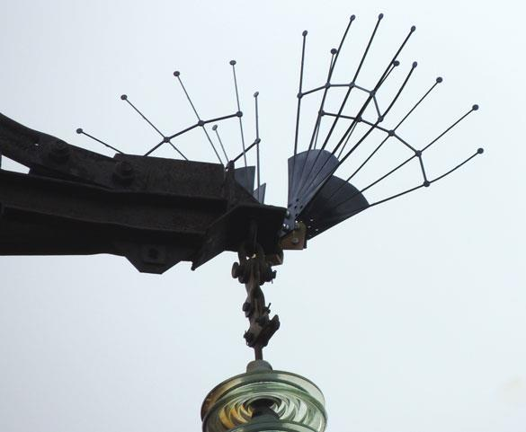
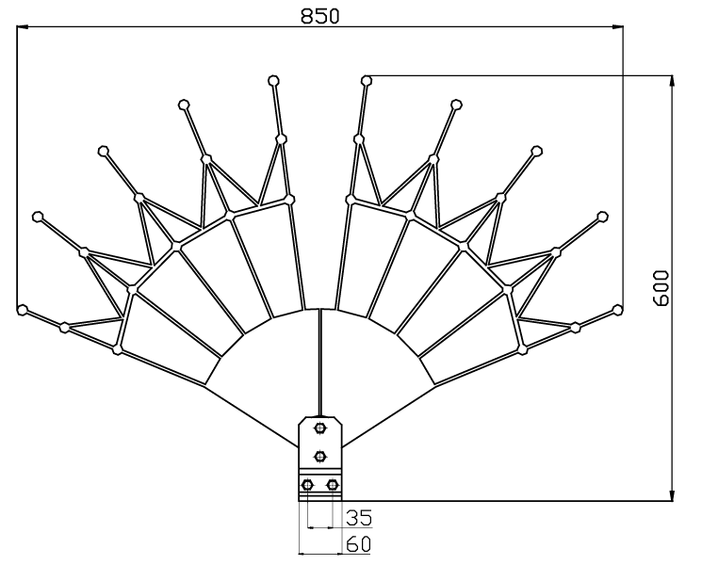

Slide 25
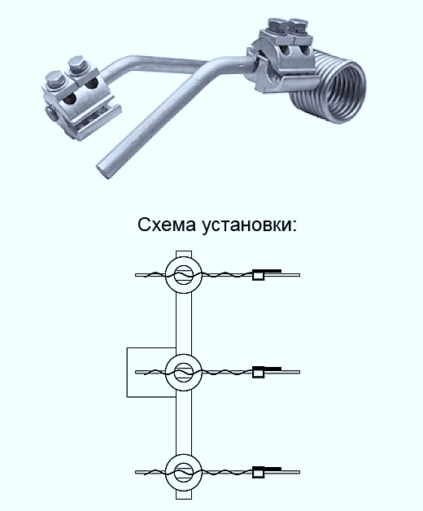
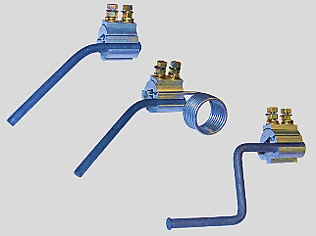
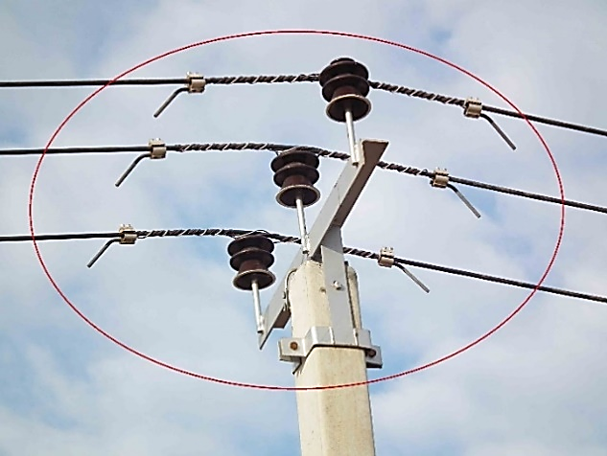
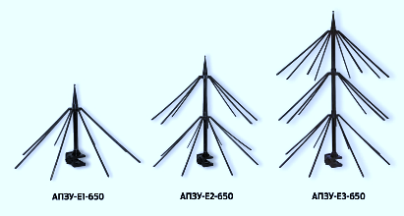
Чрезвычайно опасное для птиц
исполнение ВЛЗ 10 кВ с устройствами защиты от дуги «финского типа» УЗД-1.1, УЗД-1.2, УЗД-1.3
на компактной траверсе ТМ 52
Требуется внести уточнение в п. 4.4.2
Положения ПАО «Россети»
«О единой технической политике в электросетевом комплексе»), предусмотрев обязательное применение ПЗУ-комплексов
Устройства защиты от дуги

Slide 26
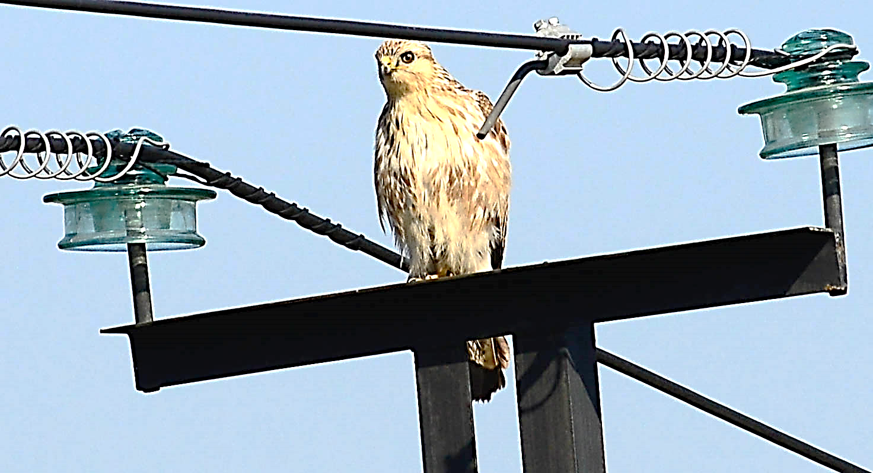
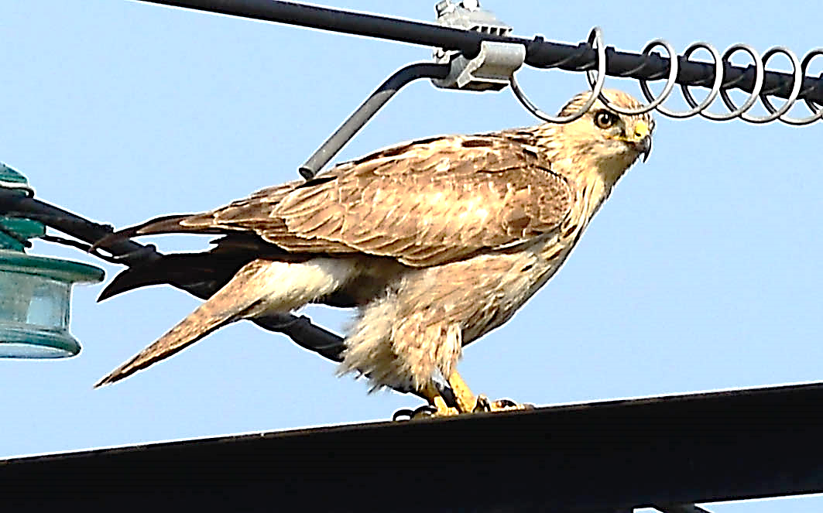
ПТИЦЕОПАСНОЕ ИСПОЛНЕНИЕ ВЛ 10 КВ С ПРОВОДОМ СИП-3 С УСТРОЙСТВОМ ЗАЩИТЫ ОТ ДУГИ УЗД-1
https://sibirds.ru/v2photo.php?l=ru&s=087100819&n=4&t=96&saut=all&sor=desc&sortby=1&p=1&si=sib#photo

Slide 27
НАТУРНО-СТЕНДОВЫЕ ИСПЫТАНИЯ ПЗУ «Эко-НИОКР»
на базе Соколиного центра ФГБУ «ВНИИ-Экология» Минприроды РФ
МЕТОДИЧЕСКИЕ РЕКОМЕНДАЦИИ ПО ПРОВЕДЕНИЮ НАТУРНО-СТЕНДОВЫХ ИСПЫТАНИЙ ПТИЦЕЗАЩИТНЫХ УСТРОЙСТВ ДЛЯ ЭЛЕКТРОСЕТЕВЫХ ОБЪЕКТОВ

Slide 29
РАЗРАБОТКА МЕТОДИКИ НАТУРНО-СТЕНДОВЫХ ИСПЫТАНИЙ ПЗУ
НА УСТОЙЧИВОСТЬ К БИОПОВРЕЖДЕНИЯМ
Динамометр ДМЭП-120-0,5-И-Д электронный кистевой с приспособлением для охвата лапой крупной хищной птицы и для измерения мышечной силы
сжатия.

Slide 30
АПЗУ из стеклопластиковой арматуры с выступающими «иглами» травмоопасны для птиц

Slide 31
АПЗУ из стеклопластиковой арматуры, могут быть травмоопасны для птиц
Травмоопасные иглы и шипы стекловолоконных элементов АПЗУ

Slide 33
ИСПЫТАТЕЛЬНЫЕ ПОЛИГОНЫ
Испытание ПЗУ на действующей ВЛ 10 кВ

Slide 34
ПЗУ типа М: Птицезащитные устройства, делающие элементы воздушных линий электропередачи и подстанций более заметными для пролетающих птиц.

Slide 35
В МЕСТАХ ГНЕЗДОВАНИЯ КРУПНЫХ ПТИЦ НА ЛЭП И ИНТЕНСИВНОГО ЗАГРЯЗНЕНИЯ ИЗОЛЯЦИИ РЕКОМЕНДУЕТСЯ
КОМБИНИРОВАННОЕ ПРИМЕНЕНИЕ ПЗУ

Slide 36
Сложные ЭСО с неизолированными проводами и контактами, требуют формирования индивидуальных ПЗУ-комплексов с учётом: 1) видового состава птиц, характерных для данной местности. (4 сезонных аспекта)
и использования изолент
СОВРЕМЕННЫЕ ЛЭП-УБИЙЦЫ ПТИЦ (ЦИФРОВИЗАЦИЯ ЛЭП, ФОРМИРОВАНИЕ «УМНЫХ» ЭЛЕКТРОСЕТЕЙ)

Slide 39
На заседании НТС ПАО «Россети» обсудили современные технологии птицезащиты
14 сентября 2023 г. в Москве состоялось заседание
Секции 1 «Технологии и оборудование линий электропередачи» научно-технического совета ПАО «Россети», которое провел заместитель главного инженера Василий Вычегжанин. Журнал «ЭЛЕКТРОЭНЕРГИЯ. Передача и распределение» подготовил краткий обзор и фоторепортаж с мероприятия.

Slide 40
Обновить отдельные нормативные акты с учётом :
Положений ГОСТ Р 70399 – 2022 «Устройства защиты птиц на объектах электроэнергетики. Общие технические условия». Введён в действие с 01 декабря 2022 года;
Рекомендаций, содержащихся в последнем издании «Красной книги Российской Федерации» (2021г.);
Новых конструкторских разработок (ПЗУ-Комплексов и др.) и рекомендаций по их применению.
* см. публ.: Салтыков А.В. «О внесении изменений в НПА в области обеспечения орнитологической безопасности электросетевых объектов». – Журн. «Электроэнергия. Передача и распределение», № 3(78, май-июнь 2023. – с. 72-75
Требования по предотвращению гибели объектов животного мира при осуществлении производственных процессов, а также при эксплуатации транспортных магистралей, трубопроводов, линий связи и электропередачи. Утв. Пост. Прав. РФ от 13 августа 1996 года N 997. :
1) изъяты из проекта Перечня НПА, подлежащих отмене (Утвержден перечень актов, избежавших "регуляторной гильотины");
2) внести изменения в главу VII с учётом современных требований и рекомендаций.

Slide 41
Правила устройства электроустановок (ПУЭ 7) [Глава 2.5. Воздушные линии электропередачи напряжением выше 1 кB), 2.5.36]. Утв. прик. Минэнерго России от 20 мая 2003 г. № 187;
Правила технической эксплуатации электроустановок потребителей». Утв. прик. Минэнерго РФ от 13 января 2003 года № 6;
Правила технической эксплуатации электрических станций и сетей. Утв. прик. Минэнерго России от 19 июня 2003г. № 229;
Положение ПАО «Россети» «О единой технической политике в электросетевом комплексе» Приложение 1 к решению Совета директоров ПАО «Россети» (протокол заседания от 02.04.2022 №450, с изм. по протоколу от 29.04.2022 № 492);
Стандарт организации ПАО «Россети» СТО 34.01-2.2-010-2015. Птицезащитные устройства для воздушных линий электропередачи и открытых распределительных устройств подстанций. Общие технические требования. Дата введения: 18.08.2015;
Стандарт организации ПАО «Россети» СТО 34.01-2.2-011-2015. Птицезащитные устройства для воздушных линий электропередачи и открытых распределительных устройств подстанций. Правила приёмки и методы испытаний. Дата введения: 18.08.2015;

Slide 42
Стандарт организации ПАО «Россети» СТО 34.01-2.2-012-2016. Маркеры для воздушных линий электропередачи и открытых распределительных устройств подстанций. Общие технические требования. Дата введения: 01.07.2016;
Стандарт организации ПАО «Россети» СТО 34.01-2.2-013-2016. Маркеры для воздушных линий электропередачи и открытых распределительных устройств подстанций. Правила приемки и методы испытаний. Дата введения: 01.07.2016;
Стандарт организации ПАО «Россети» СТО 34.01-2.2-025-2017. Птицезащитные устройства для воздушных линий электропередачи и открытых распределительных устройств подстанций. Методические указания по применению. Дата введения: 28.07.2017;
Стандарт организации «ПАО Россети» СТО 34.01-21.1-001-2017 Распределительные электрические сети напряжением 0,4 – 110 кВ. Требования к технологическому проектированию. Дата введения: 02.08.2017 (с изменениями от 28.09.2021);
Стандарт организации ОАО «ФСК ЕЭС». СТО 56947007-29.240.55.192-2014. Нормы технологического проектирования воздушных линий электропередачи напряжением 35 – 750 кВ;
Стандарт организации ПАО «ФСК ЕЭС» СТО 56947007-29.240.01.218-2016 Экологическая безопасность электросетевых объектов. Требования при проектировании, сооружении, реконструкции и ликвидации. Дата введения: 31.03.2016;
Стандарт организации ПАО «ФСК ЕЭС» СТО 56947007-29.240.01.219-2016 Экологическая безопасность электросетевых объектов. Требования при техническом обслуживании и ремонте. Дата введения: 31.03.2016.
СП 76.13330.2016 "Электротехнические устройства" Актуализированная редакция СНиП 3.05.06-85 (утв. приказом Министерства строительства и жилищно-коммунального хозяйства РФ от 16 декабря 2016 г. N 955/пр).

Slide 43
ПТИЦЕЗАЩИТНЫЕ КОМПЛЕКСЫ УПРАВЛЕНИЯ ПОВЕДЕНИЕМ ЛЭП-УЯЗВИМЫХ ПТИЦ – перспективное направление
Комбинированные комплекты ПЗУ (ПЗУ-комплексы для ЭСО повышенной опасности) для защиты краснокнижных птиц от поражения электрическим током на ВЛ 10 кВ и ВЛЗ 10 кВ, Республика Калмыкия, 2023 г.
Необходимо комбинирование ПЗУ различного назначения с учётом поведенческих реакций птиц применительно к конкретным (типовым) конструкциям опор ЛЭП и оборудования ПС
ЗАДАЧА АКТУАЛИЗАЦИИ МЕТОДИКИ ОЦЕНКИ ЭФФЕКТИВНОСТИ ПТИЦЕЗАЩИТНЫХ МЕРОПРИЯТИЙ

Slide 44
Видовой состав краснокнижных
ЛЭП-уязвимых птиц России
НЕОБХОДИМЫЕ ДОПОЛНИТЕЛЬНЫЕ МЕРЫ:
«Обеспечить выполнение требований законодательства по строительству безопасных типов ЛЭП и их оснащению современным птицезащитным оборудованием».
«Оснастить все ЛЭП 6-10 кВ эффективными защитными устройствами в местах массового гнездования и пролёта [степных орлов]».
В местах гнездования и кочёвок [балобана] необходимо переоборудование всех высоковольтных ВЛ мощностью 10 кВ с оголённым проводом и штыревыми изоляторами на подземный кабель, ВЛ с изолированным проводом (СИП-3) или бестраверсными незаземлёнными деревянными опорами, либо оснащение ВЛ ПЗУ в виде кожухов, закрывающих изоляторы на участках токонесущего провода.
Розовый пеликан Pelecanus onocrotalus
Кудрявый пеликан Pelecanus crispus
Дальневосточный аист Ciconia boyciana
Чёрный аист Ciconia nigra
Скопа Pandion haliaetus
Европейский тювик Accipiter brevipes
Курганник Buteo rnfinus *
Змееяд Circaetus gallicus
Степной орёл Aquila nipalensis
Орёл-могильник Aquila heliaca
Беркут Aquila chrysaetos
Орлан-долгохвост Haliaeetus leucoryphus
Орлан-белохвост Haliaeetus albicilla
Белоплечий орлан Haliaeetus pelagicus
Чёрный гриф Aegypius monachus
Белоголовый сип Gyps fulvus
Кречет Falco rusticolus
Балобан Falco cherrug
Сапсан Falco peregrinus
Кобчик Falco vespertinus
Степная пустельга Falco naumanni
Стерх Grus leucogeranus
Джек Chlamydotis macqueeni
Хрустан Eudromias morinellus
Черноголовый хохотун Larus ichthyaetus
Филин Bubo bubo
Расширен
видовой состав птиц, для которых ЛЭП указаны в качестве негативного фактора.
2. Следует
при первой возможности обновить рекомендации в разделах «Необходимые дополнительные меры» .

Slide 45
АКТУАЛЬНОЕ НАПРАВЛЕНИЕ:
Разработка и внедрение научно-методических и конструкторских решений, направленных на создание и эффективное применение специальных птицезащитных устройств и ПЗУ-комплексов, предназначенных для приоритетного исключения гибели на электросетевых объектах птиц, имеющих статус особой охраны (видов, занесённых в Красную книгу РФ, птиц, обитающих на особо охраняемых природных и ключевых орнитологических территориях, а также в местах высокой концентрации птиц).
ПЗУ-6-10 кВ-МЛ для промежуточных опор

Slide 46
Типовое проектное решение оснащения ВЛ 10 кВ
ПЗУ-Н-НСТ1
"Присада"
Рекомендуемый вариант применения комбинированного комплекта птицезащитных устройств (ПЗУ изолирующего, антиприсадного и насестного типов) для оснащения сложных птицеопасных электросетевых объектов /приоритетно анкерных опор ВЛ и ВЛЗ 10-20 кВ и КТП 10/0,4 кВ/ - на примере конструкций ПЗУ ООО «Эко-НИОКР», Ульяновск, Россия.
АПЗУ-Е2-650 «ЁЛКА»
ПЗУ-6-10кВ-У-2
Вариант оснащения анкерной
опоры ПЗУ-комплексом
ООО «Эко-НИОКР»

Slide 47
Признать актуальным дальнейшее проведение НИОКР, направленных на повышение эффективности птицезащитных устройств и приоритетное их применение в определённых орнитологических условиях (с учётом природоохранного статуса птиц, видоспецифических особенностей анатомического строения и поведенческих реакций птиц различных размерных и экологических групп, взаимодействующих с электросететвыми объектами в различных орнитогеографических условиях России и регионов бывшего СССР.
Признать целесообразным (рекомендовать руководству ПАО «Россети») внесение изменений и дополнений в Положение ПАО «Россети» «О единой технической политике в электросетевом комплексе» (утв. решением Совета директоров ПАО «Россети» от 02.04.2022 № 450 с изменениями), предусмотрев в составе раздела 4.4. «Экологическая политика» (п. 4.4.2) в части проведения мероприятий в сфере орнитологической безопасности электросетевых объектов, наряду с применением самонесущих изолированных проводов, использование специальных птицезащитных устройств, отвечающих современным требованиям (ГОСТ Р 70399 – 2022 «Устройства защиты птиц на объектах электроэнергетики. Общие технические условия») и орнитологическим условиям в местах расположения электросетевых объектов.
Рассмотреть возможность создания Информационно-справочной системы «Птицы и Энергетика», содержащей актуальные материалы в области обеспечения орнитологической безопасности электросетевых объектов (нормативные правовые акты и комментарии к ним, сведения о видовом разнообразии, географическом распространении и численности, нормативах стоимости ЛЭП-уязвимых птиц, справочники для определения птиц, имеющих особый охранный статус, методы организации орнитологического мониторинга на электросетевых объектах, типовые проектные решения и рекомендации по применению птицезащитных устройств с учётом орнитологической обстановки в районах расположения ВЛ и ПС, примерные планы птицезащитных мероприятий и методы оценки их эколого-экономической эффективности, публикации с обзорами положительного опыта, в т.ч. по разработке новых конструкций ПЗУ и их применению).

Slide 48
Положительный опыт
перемещения гнезд белых аистов
на гнездовые платформы на опорах ВЛ 0,4 кВ
ПАО Россети-Московский регион

Slide 49
ИНФОРМАЦИОННО-СПРАВОЧНАЯ СИСТЕМА
«ПТИЦЫ И ЭНЕРГЕТИКА»
ЛЭП-УЯЗВИМЫЕ ПТИЦЫ
Определение
Охранный статус , нормативы стоимости
Методы оценки орнитологической ситуации
ПРАВОВОЕ ОБЕСПЕЧЕНИЕ ПЗМ
Обзор НПА (ФЗ, ПЗА, ГОСТ, СТО, НТД, ТТ и др.)
Правоприме-нительная практика
Ассо-циация ЭСИ
Союз охраны птиц России
ХАРАКТЕРИСТИКА ЭСО
Птице-опасные ЭСО
Птице-безопасные ЭСО
Карты орнито-географического зонирования (ареалы, районы и участки повышенного риска гибели птиц)
ФГБУ
«ВНИИ
Экология»
ПЗУ
Классифи-кация ПЗУ
Оценка эффектив-ности
Ключевые орнитологические территории (КОТР)
Актуальные публикации
Контакты для консультаций
Экспертные заключения
Каталоги птицезащитной продукции
Особо охраняемые природные
территории (ООПТ)

Slide 50
КОНТРОЛЬ соблюдения требований орнитологической безопаснсти
Должностные регламенты
Подготовка персонала (орнитологический минимум)
Мониторинг (обследование ЭСО, регистрация аварий и гибели птиц)
Оценка эффективности птицезащитных мероприятий (ПЗМ )
Отчётность (рекомендации по повышению орнитобезопасности ЭСО)
Критерии эффективности ПЗУ и ПЗМ :
Соответствие конструкций ПЗУ техническим требованиям (СТО, ГОСТ) /качество, совместимость/;
Соответствие ассортимента ПЗУ орнитогеографическим условиям района нахождения ЭСО ;
Качество установки ПЗУ (надёжность крепления, правильность расположения на защищаемых участках, полнота оснащения ЭСО).

Slide 51
Благодарим за внимание!
ФГБУ “ВНИИ Экология”
Минприроды России
reception@vniiecology.ru
https://vniiecology.ru/
Общероссийская
общественная организация
«Союз охраны птиц России»
http://www.rbcu.ru/programs/311/
Aves-pl@mail.ru
Салтыков А.В, 2024

